Slide 1
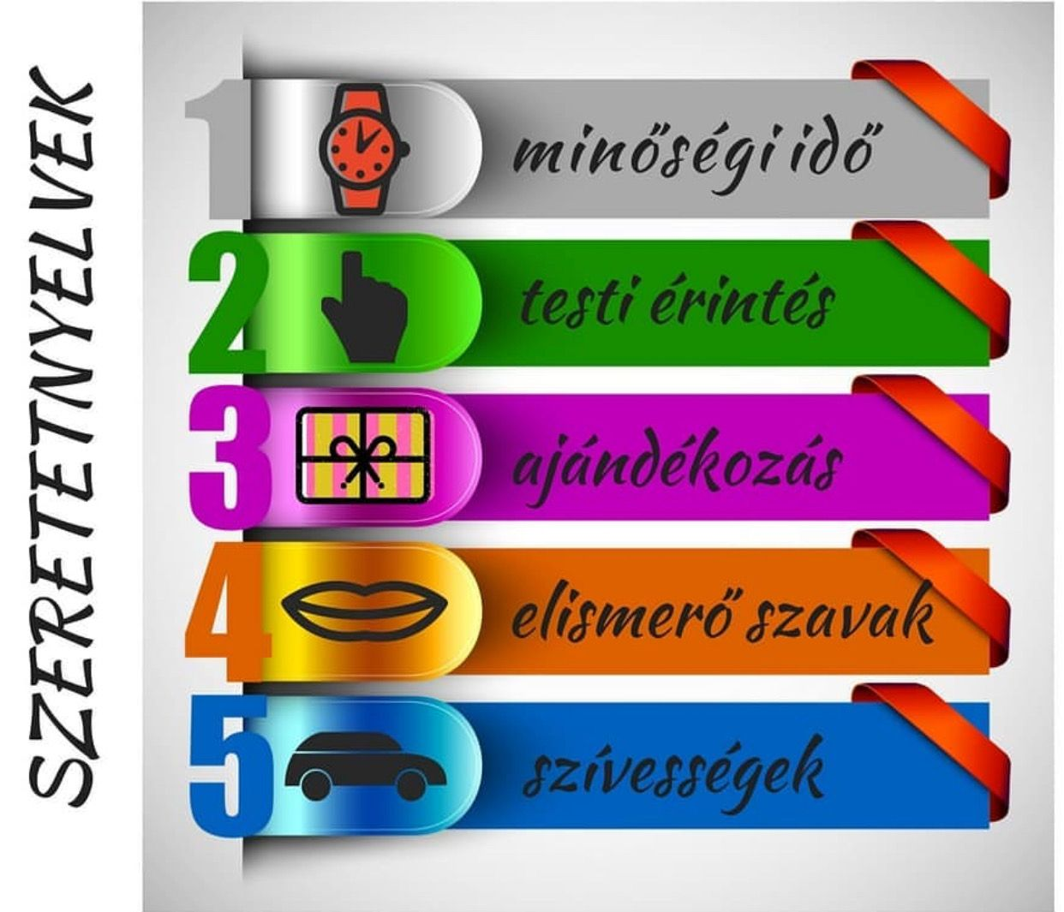
A gyerekek 5 szeretetnyelve
Szabó Beáta, Iskolai tanácsadó

Slide 2
1. Szóbeli megerősítés (elismerő szavak)
Az a gyerek, aki sokszor elmondja, mit szeret, mi tetszik neki, és folyton keresi az elismerést, ő a szóbeli megerősítésen keresztül érzi a szereteted.

Slide 3
2. Fizikai érintés (ölelés)
Ha a gyerek ölelget, puszit ad sűrűn magától, akkor ő fizikai érintésen keresztül érzi leginkább a szeretetet.

Slide 4
3.Ajándékozás (szívességek)
Ha gyermeked papírba csomagol neked egy termést vagy virágot visz neked a kertből, akkor ő az ajándékokon keresztül érzi a szeretetet. Ez nem azt jelenti, hogy állandóan ajándékokat kell neki vásárolnod, de nagyon fogja értékelni az első szeletet az elkészült sütiből, egy apróságot, amit készítesz neki, vagy ha figyelsz arra, hogy mi az, amire neki éppen “szüksége” van.

Slide 5
4. Törődés kimutatása
A gyerek, aki ugrik egy pohár vízért, ha azt mondod, szomjas vagy, vagy kispárnát visz apunak, ha panaszkodik, hogy kényelmetlenül ül, ő a figyelmes törődésen keresztül érzi a szeretetet.

Slide 6
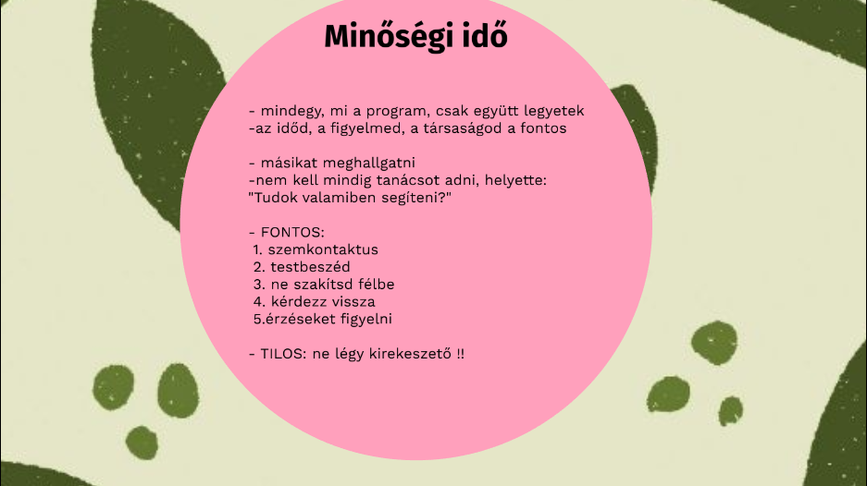
5. Értékes idő együtt töltése
Ha gyermeked mindig olyan elfoglaltságokba kezd bele, amihez te is kelleni fogsz, ha direkt azt a színezőt választja, amiből majd neked kell kivágnod a rajzot, akkor ő a leginkább a direkt, külön neki szóló figyelmeden keresztül érzi a szeretetet.

Slide 7
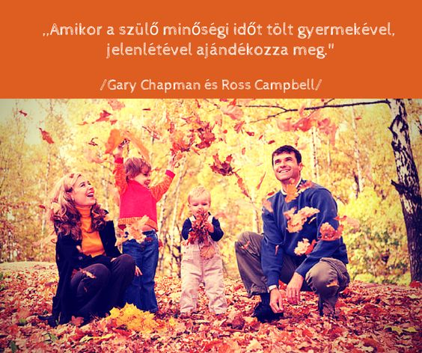

Slide 8


